Slide 1



제 254회 원주시의회 정례회 제1차 본회의 5분 자유발언
민선 8기 원주시정의
진정한 소통(疏通) 촉구
행정복지위원회
권 아름
원주시의회

Slide 2

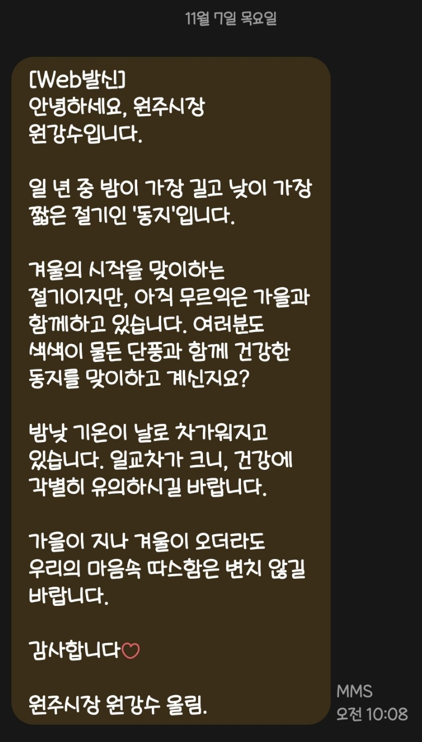
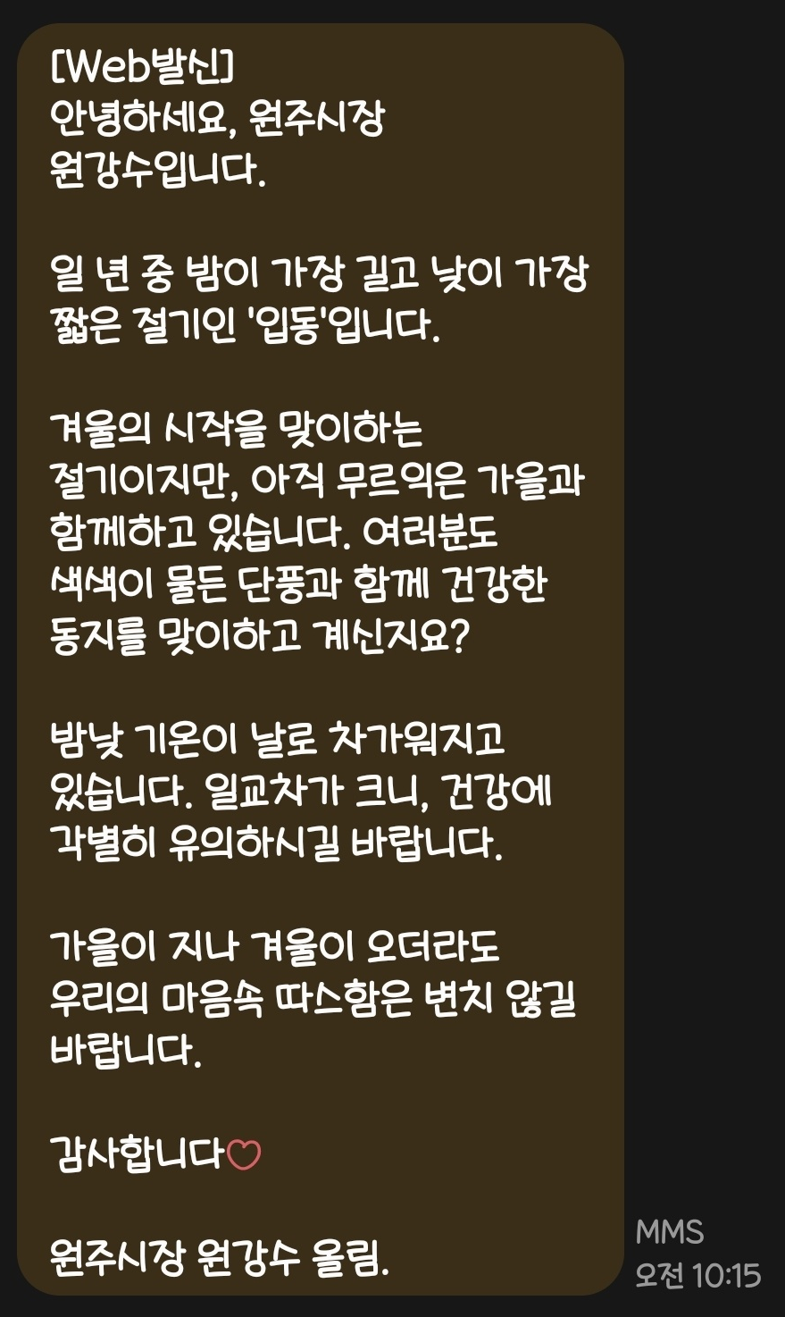
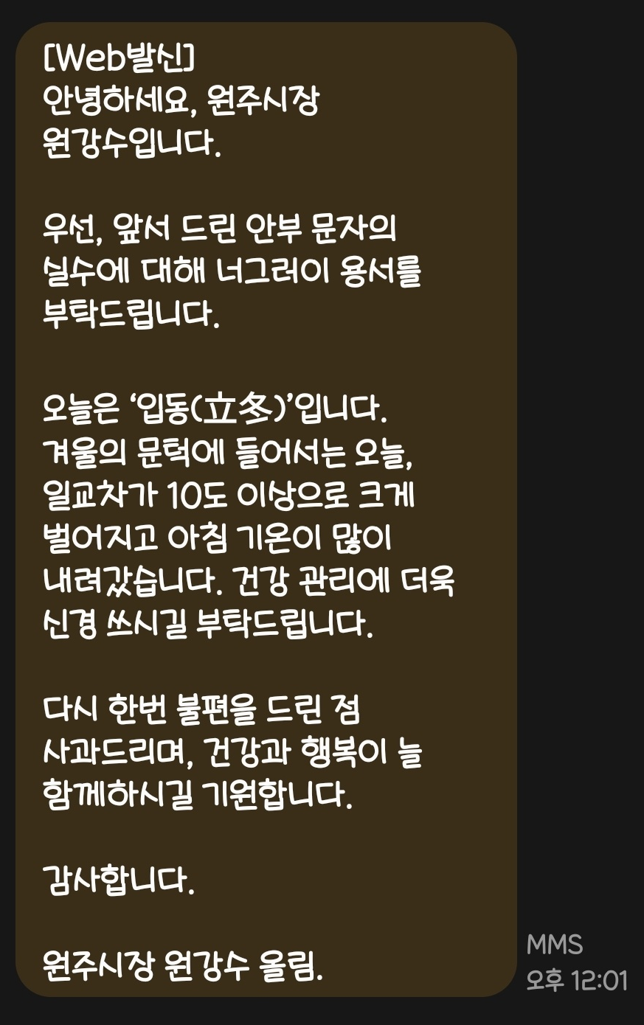

Slide 3
문자발송 내용과 주기
번호 | 날짜 | 내용 | 주기
1 | 8/15 | 광복절
2 | 8/22 | 입추 | 7일
3 | 9/7 | 백로 | 16일
4 | 9/16 | 추석 | 9일
5 | 9/22 | 추분 | 6일
6 | 10/8 | 한로 | 16일
7 | 10/23 | 상강 | 15일
8 | 11/7 | 동지 | 15일
9 |  | 입동
10 |  | 사과문자

Slide 4
문자발송 예산
연도 | 발송 건수 | SMS 발송 총 집행액 | 비고
2022 | 12,115
2023 | 45,364 | 3,349,560 | 22년 발송분714,180 포함 (23년 청구)
2024 | 147,817 | 6,507,810 | 10월 11월 미청구

Slide 5
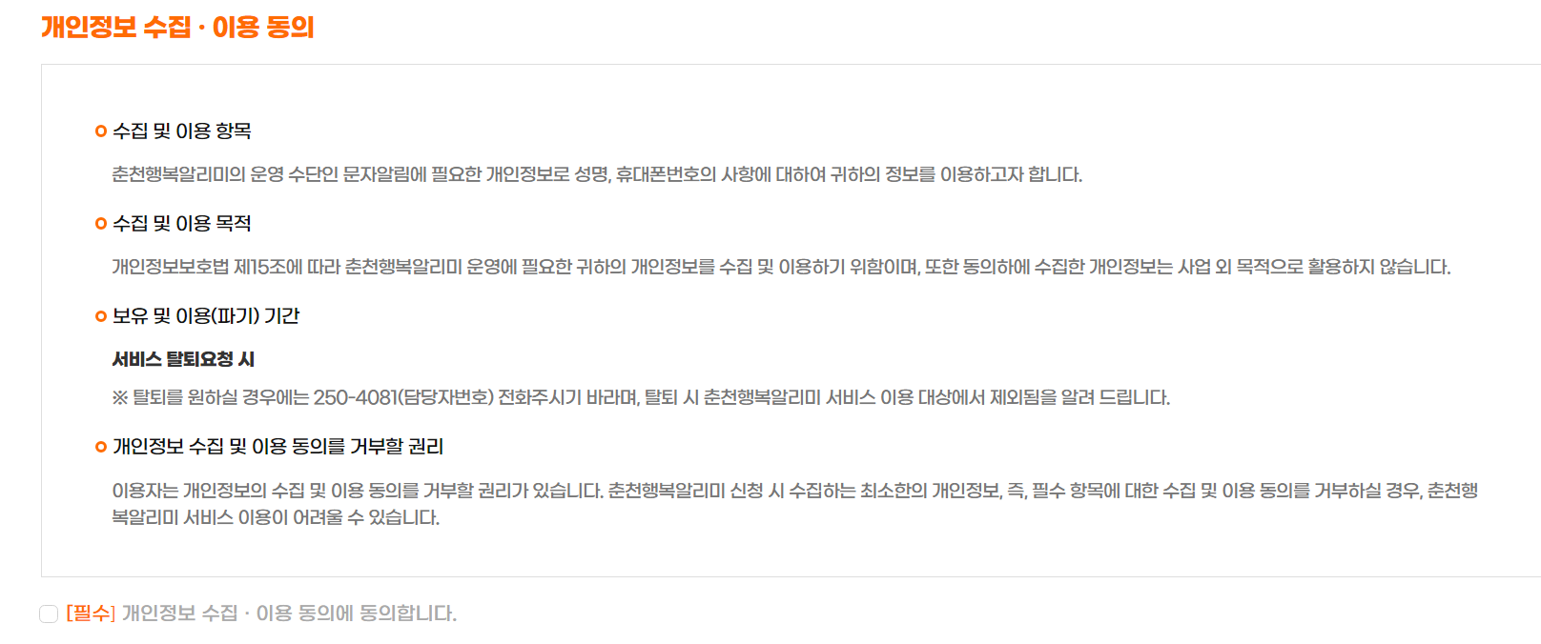
춘천시 행복알리미 시스템

Slide 6
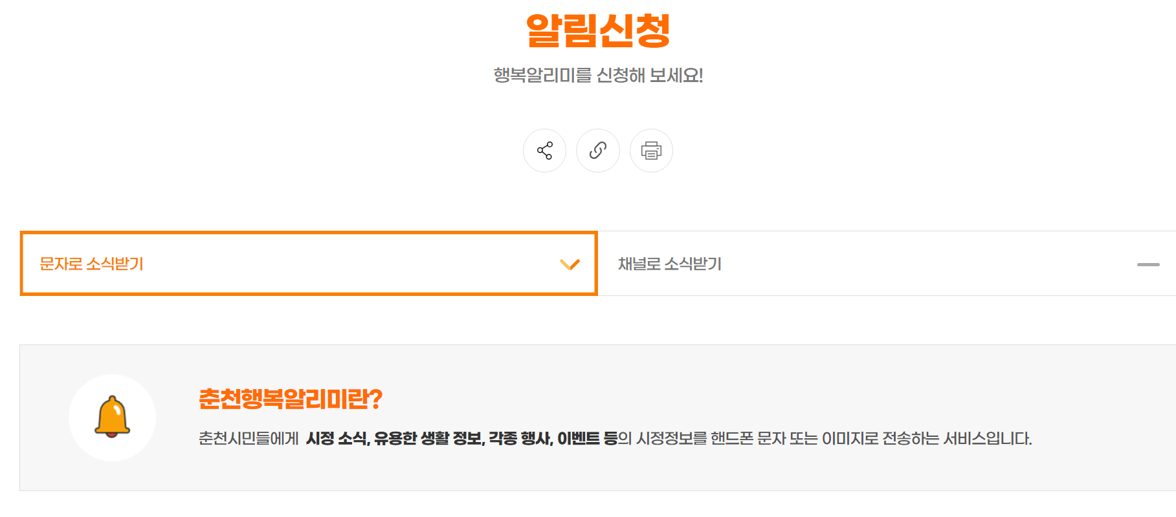
춘천시 행복알리미 시스템

Slide 7
열린시장실 운영현황
연번 | 날짜 | 목적 | 집행액(원)
1 | 2022-11-22 | 시장실 1층 이전 기념 및 현안브리핑 | 1,249,000
2 | 2023-03-10 | 시장실 1층 이전 홍보를 위한 개방행사 | 588,000
3 | 2023-06-15 | 시장실 1층 이전에 따른 개방
4 | 2024년 운영실적 없음

Slide 8
제 254회 원주시의회 정례회 제1차 본회의 5분 자유발언
민선 8기 원주시정의
진정한 소통(疏通) 촉구
행정복지위원회
권 아름
원주시의회

